Slide 1
«Путешествие в страну «Читалия»

Slide 2
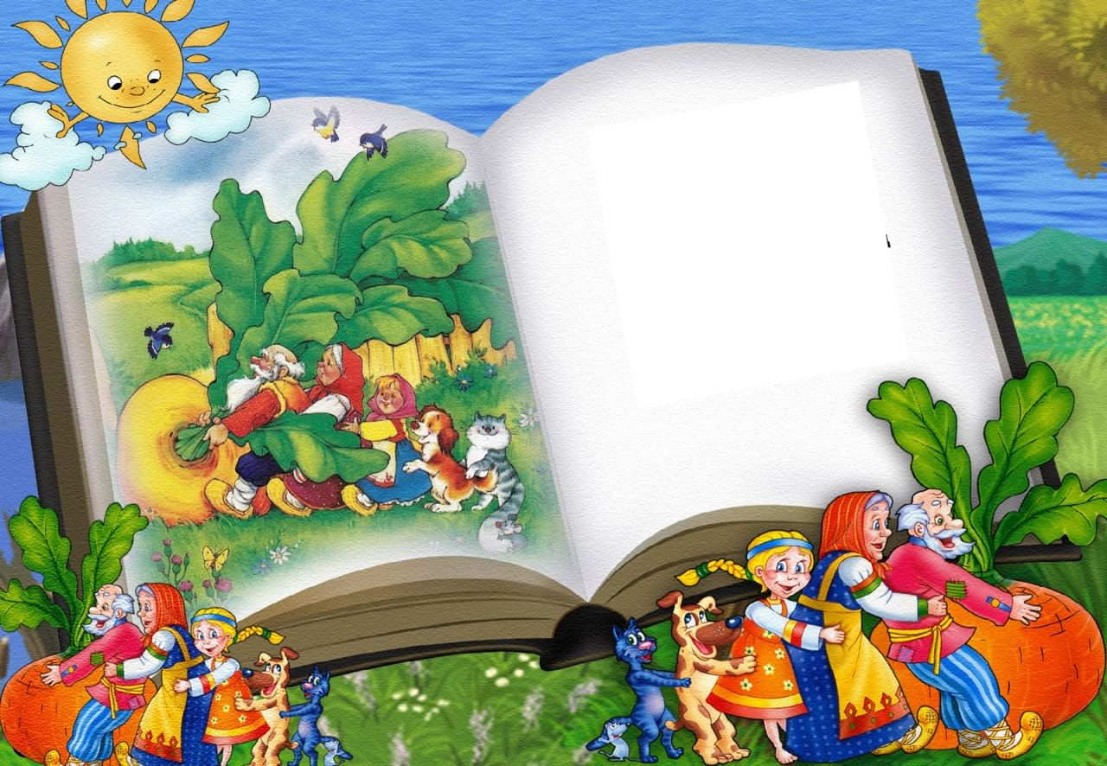
Игра «Потеряшки» Некоторые герои потеряли вещи. Вспомним, в какие произведения мы могли бы их вернуть.

Slide 3
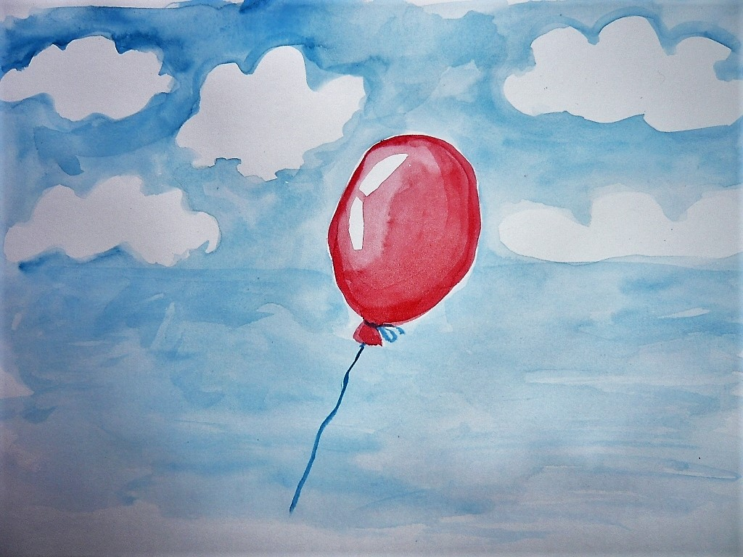
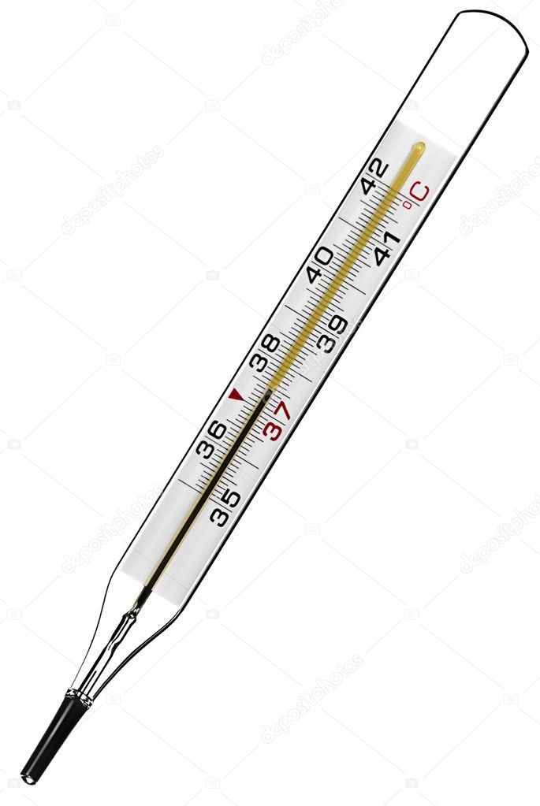
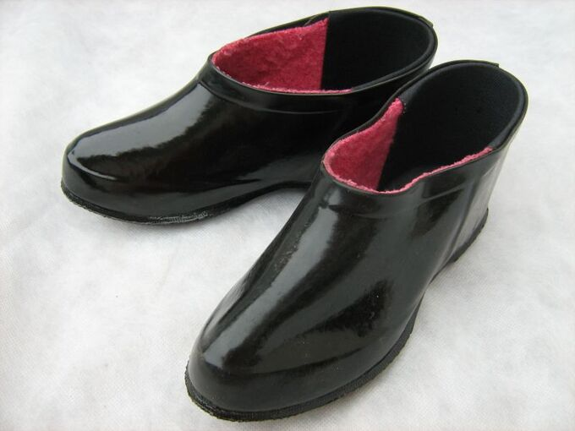
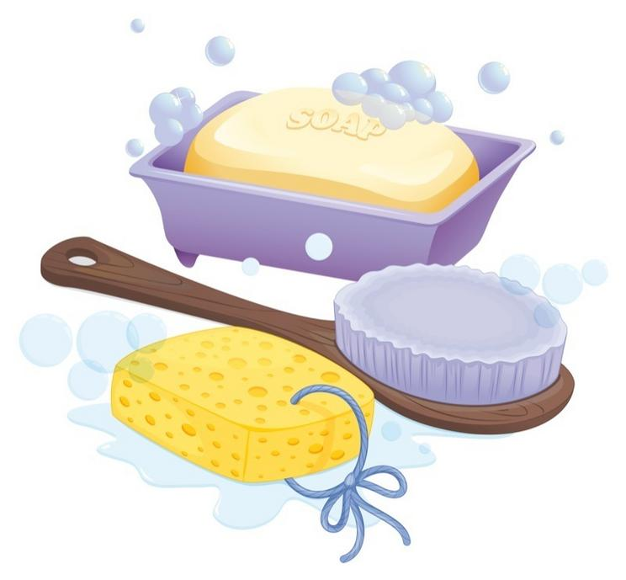
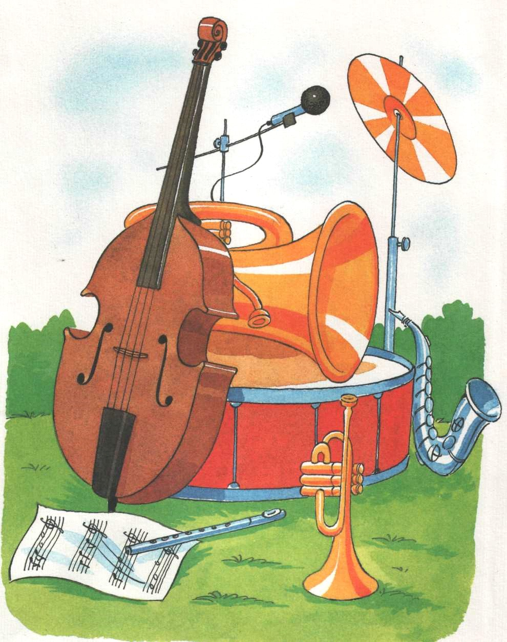
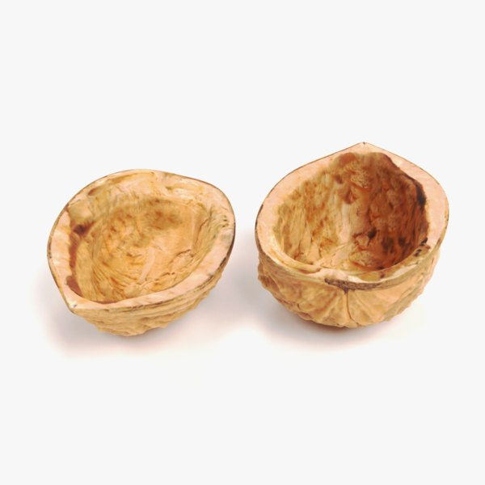

Slide 4
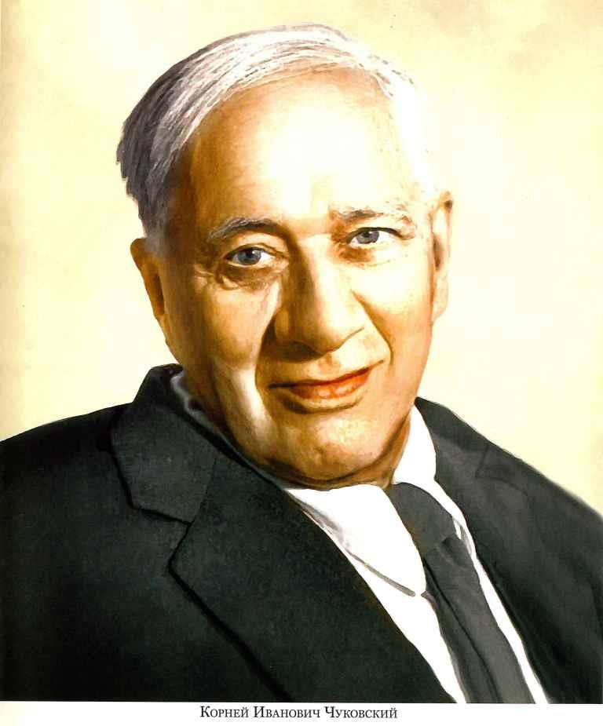
?

Slide 6
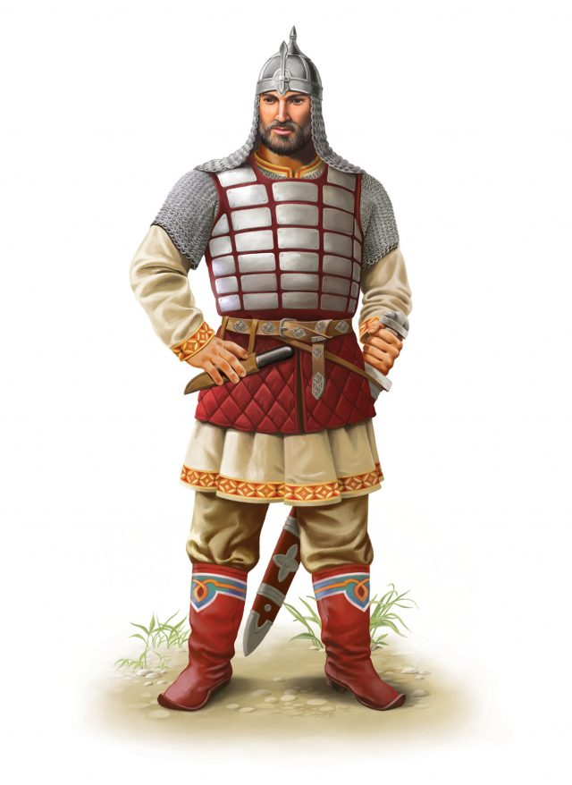
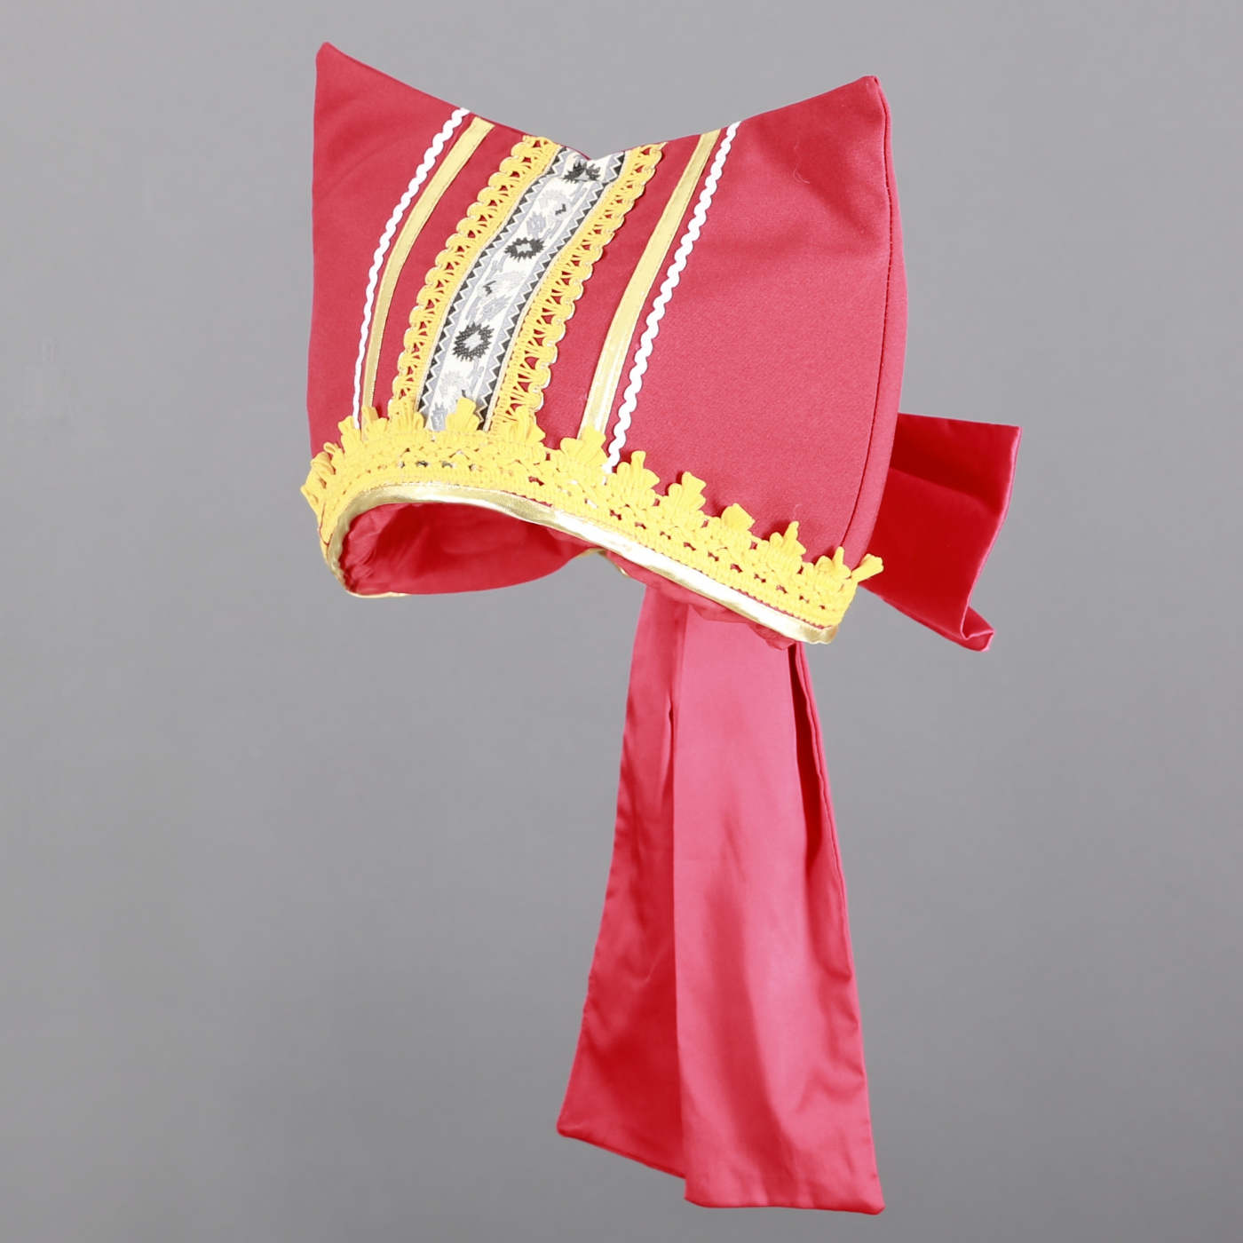
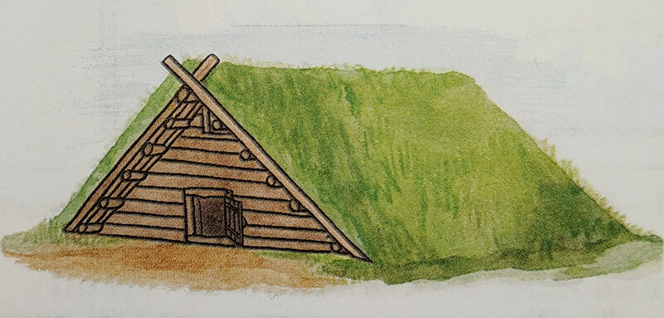
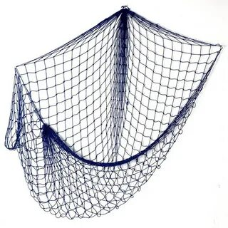
Ушат, витязь, кичка, землянка, невод
Игра «Объяснялки»

Slide 12
Игра «Угадай произведение по раскраске»
Сказка «Двенадцать месяцев»
Сказка «Вершки и корешки»
Сказка «Маша и медведь»

